Slide 1
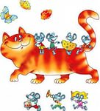
Ф. Рыбицкий Кот и мышь

Slide 2
Загадки
Мордочка усатая,
Шубка полосатая,
Часто умывается,
А с водой не знается
Кто за стенкою шуршит,
Тонким голосом пищит,
Сыр от них не утаишь.
Всем ворам - воришка ..

Slide 3
Том и Джерри

Slide 4
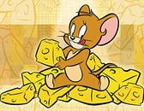
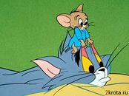

Slide 5
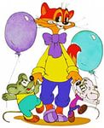
Кот Леопольд и мыши

Slide 6
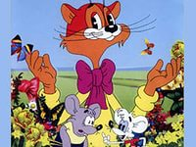

Slide 7
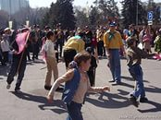
Игра кошки-мышки

